Slide 1

Kierrätyslannoitteiden käyttö peltoviljelyssä
Kierrätyslannoiteopas-hanke
Suomen Biokierto ja Biokaasu ry (SBB) ja Proagria Keskusten Liitto ry
Laatinut: Nelli Kyöstilä (SBB)

Slide 2













Hankkeen perustiedot
Hankkeessa toteutettiin kierrätyslannoiteopas maatalouden käyttöön.
Hankkeen toteuttajina toimivat Suomen Biokierto ja Biokaasu ry ja ProAgria Keskusten liitto ry.
Hanke sai rahoitusta Ympäristöministeriön Raki-ohjelmasta, Vesihuoltolaitosten kehittämisrahastolta ja yritysedustajilta (oikealla esitetyt)
Työ tehtiin tiiviissä yhteistyössä asiantuntijoiden ja sidosryhmien kanssa. Hankkeen ohjausryhmään kuuluivat:
  Anna Virolainen-Hynnä ja Nelli Kyöstilä, Suomen Biokierto ja Biokaasu ry
  Sari Peltonen, ProAgria Keskusten Liitto
  Mari Raininko, Elintarviketeollisuusliitto ry
  Airi Kulmala, MTK ry
  Hanna Helkkula, Vilja-alan yhteistyöryhmä VYR ry
  Virpi Käyhkö, Suomen Kiertovoima KIVO ry
  Paula Lindell, Vesilaitosyhdistys
  Liisa Pietola, Sitra
  Titta Berlin, MMM
  Christoph Gareis, HSY
  Olka Seppänen, HSY
  Petra Salonen, Kekkilä-BVB Oy
  Emelia Holmström, Stormossen
  Jenni Ylikahri, Kiertoravinne Oy
  Kaisa Liljamaa, Vehkosuon Komposti Oy
  Ossi Kinnunen, Soilfood
  Tero Liukas, Tero Liukas Oy
  Mika Suomalainen, Etelä-Karjalan Jätehuolto Oy
  Sofia Peltonen, ja Antti Tuominen, Nevel Oy
  Henri Malmi ja Kurt Stenvall, Jepuan Biokaasu Oy
Oman panoksensa oppaan kommentointiin antoivat Priit Tammeorg ja Mari Unnbom Helsingin yliopistosta.
Kierrätyslannoiteopas-hanke toteutettiin syksyn 2024 ja kevään 2025 aikana.

Slide 3

Hankkeen esittely
Hankkeen tavoitteena oli laatia uusi, ajantasainen opas kierrätyslannoitteiden käytöstä maataloudessa. Tarve oppaan päivittämiselle nousi siitä, että kierrätyslannoitteita koskeva lainsäädäntö on muuttunut merkittävästi viime vuosina, ja ajankohtaiselle, selkeälle tiedolle nähtiin tarve. Opas, suunnattiin ensisijaisesti viljelijöille, mutta se soveltuu myös muiden sidosryhmien käyttöön.
Hankkeen päätuloksena syntyi sähköisesti julkaistu "Kierrätyslannoitteiden käyttö peltoviljelyssä" -opas, joka kokoaa yhteen perustietoa kierrätyslannoitteista ja niiden käytöstä peltoviljelyssä.
Oppaassa esitetään perustiedot kierrätyslannoitteista sekä käytännön ohjeet niiden hyödyntämiseen. Sisältö kattaa sekä orgaaniset maanparannusaineet että orgaaniset lannoitteet. Tarkasteltavat kierrätyslannoitevalmisteet perustuvat jäte- ja tähdepohjaisiin raaka-aineisiin, kuten biojätteisiin, maatalouden sivuvirtoihin ja puhdistamolietteisiin.
Opas laadittiin käyttäjälähtöisesti, helposti ymmärrettävään muotoon. Sen tavoitteena on tarjota ajankohtaista tietoa, joka säilyttää käyttökelpoisuutensa seuraavan noin kymmenen vuoden ajan. Lainsäädännön ajantasaisuus varmistetaan hankkeen ulkopuolella tehtävällä päivitystyöllä. Opas julkaistiin sähköisessä muodossa ja on vapaasti kaikkien saatavilla internetissä.
Opas on luettavissa mm. ProAgrian ja SBB sivuilta. Suora linkki oppaaseen tässä.

Slide 4
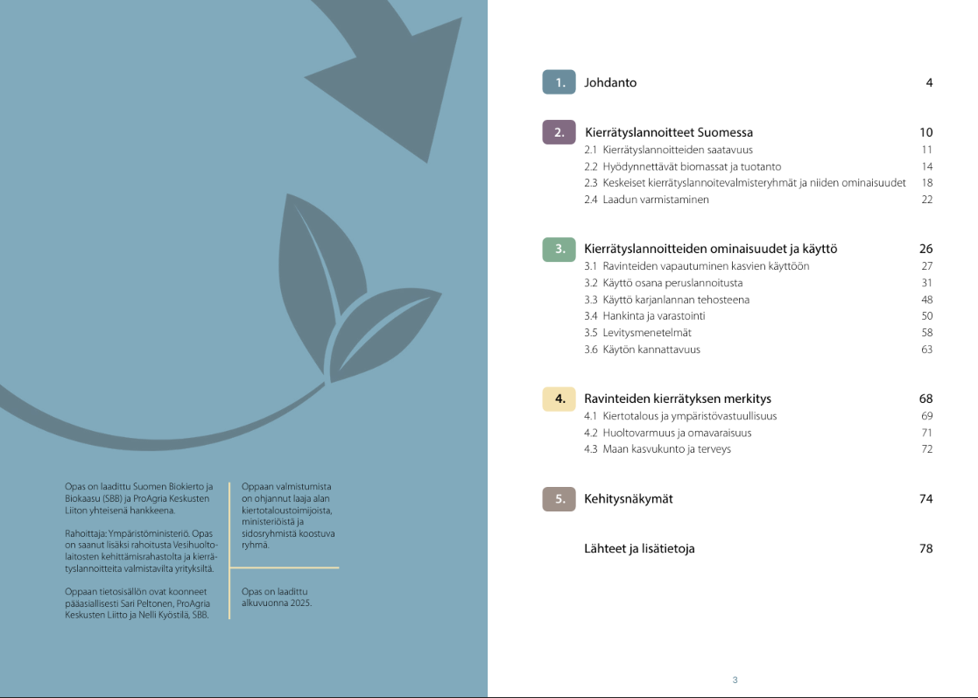
Oppaan sisältö
Oppaassa käsitellään kattavasti kierrätyslannoitteiden käyttöä suomalaisessa maataloudessa. Johdannossa luodaan katsaus siihen, miksi kierrätyslannoitteiden käyttö on ajankohtaista ja tärkeää osana kestävää maataloutta.
Toisessa luvussa, Kierrätyslannoitteet Suomessa, tarkastellaan kierrätyslannoitteiden saatavuutta ja tuotantoa kotimaassa. Siinä esitellään hyödynnettävät biomassat, kuten biojäte, maatalouden sivuvirrat ja puhdistamolietteet, joista kierrätyslannoitteita valmistetaan. Luvussa kuvataan myös keskeiset kierrätyslannoitevalmisteryhmät ja niiden ominaisuudet sekä laadun varmistamiseen liittyvät käytännöt ja vaatimukset (lainsäädäntö).
Kolmas luku, Kierrätyslannoitteiden ominaisuudet ja käyttö, keskittyy kierrätyslannoitteiden käytännön soveltamiseen viljelyssä. Luvussa käsitellään, miten ravinteet vapautuvat kasvien käyttöön ja kuinka kierrätyslannoitteita voidaan käyttää osana peruslannoitusta tai karjanlannan tehosteena. Lisäksi esitellään hankintaan, varastointiin ja levitysmenetelmiin liittyviä seikkoja sekä arvioidaan käytön kannattavuutta taloudellisesta näkökulmasta.
Neljäs luku, Ravinteiden kierrätyksen merkitys, nostaa esiin laajempia yhteiskunnallisia ja ekologisia teemoja. Siinä tarkastellaan kiertotalouden ja ympäristövastuullisuuden näkökulmia, huoltovarmuuden ja omavaraisuuden merkitystä sekä kierrätyslannoitteiden vaikutuksia maan kasvukuntoon ja viljelymaan terveyteen.
Viidennessä luvussa, Kehitysnäkymät, pohditaan lyhyesti kierrätyslannoitealan tulevaisuutta ja kehityssuuntia. Tässä luvussa tarkastellaan muun muassa tuotekehitystä, ja potentiaalisia uusia biomassoja kierrätyslannoitteiden toimialan piiriin.

Slide 5
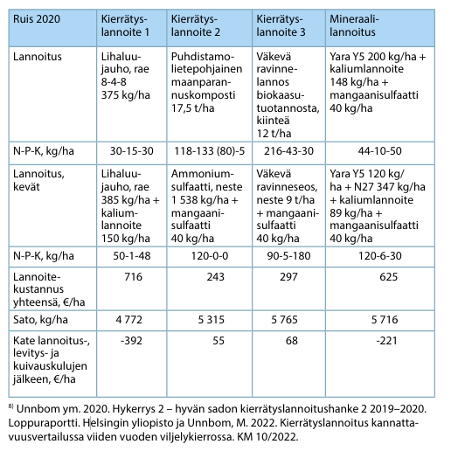
Nostoja oppaasta koskien puhdistamolietettä
Oppaassa pyrittiin esittelemään mahdollisimman tasapuolisesti ja kattavasti erilaisia jätepohjaisia biomassoja, joita hyödynnetään kierrätyslannoitteiden valmistuksessa. Tarkastelun kohteena olivat erityisesti valmisteet, jotka perustuvat jäte- ja tähdepohjaisiin raaka-aineisiin, kuten biojätteisiin, maatalouden ja teollisuuden sivuvirtoihin sekä puhdistamolietteisiin.
Oppaassa tuotiin esiin kierrätyslannoitteiden satovasteita ja kannattavuutta muun muassa Hykerrys2-hankkeen katelaskelmien pohjalta. Näiden tulosten perusteella puhdistamolietepohjainen kierrätyslannoite osoittautui kilpailukykyiseksi vaihtoehdoksi.
Oppaassa nostettiin esille lainsäädännöstä ja markkinoista nousevia vaatimuksia, kuten myös puhdistamolietteiden käyttöön liittyen.
Oppaan valmistushetkellä tunnistettiin, että lannoitelainsäädäntö on muutoksen alla ja siihen odotetaan muutoksia erityisesti puhdistamolietettä koskevan maaperän analysointivelvoitteen osalta. Lannoitevalmisteasetuksen muutokset tulevat voimaan vasta syksyllä 2025, joten oppaan osalta päädyttiin lainsäädännön ajantasaisuus varmistamaan hankkeen ulkopuolella tehtävällä päivitystyöllä.

Slide 6
Hankkeessa toteutettu viestintä
Viimeisteltiin hankkeen viestintäsuunnitelma
Määriteltiin hankkeen sometilit (viestintäsuunnitelma)
Esiteltiin hanketta Biotalouspäivillä 20.9.2023; ja MaatalousKonemessuilla 17.-19.10.2024 ja Laatulannoite2.0-hankkeen päätösseminaarissa 10.12.2024.
Opasta esiteltiin hankkeen aikana kahdessa eri viljelijöille suunnatussa seminaarissa: Vilja-alan yhteistyöryhmän VYR ry:n järjestämässä seminaaripäivässä 11.2.2025 Salossa ja JAMK:in järjestämä Vaihtoehtoja lannoitukseen -webinaari 11.3.2025.
VYR:in viljelijäseminaarin kautta kierrätyslannoitteista ja oppaasta tehtiin artikkeli Maaseudun tulevaisuuteen (uutinen)
Oppaan julkaisusta laadittu mediatiedotteesta laadittiin uutinen Maaseudun Tulevaisuuteen (uutinen)
Osallistuttiin Luken ja ProAgrian järjestämälle SUS-Soil hankkeen pellonpiennarpäiville, jossa opasta esiteltiin (SBB).
Valmis opas julkaistiin ProAgrian ja SBB:n verkkosivuilla sekä muiden toimijoiden halutessa omissa kanavissaan (mm. MTK, VYR, kierrätyslannoitteiden valmistajia)
Tiedotteen tekeminen ja uutiset SBB:n ja ProAgrian nettisivuille
Mainos Biokierto ja Biokaasu -lehteen 5/2025
Maaseudun tulevaisuuden yhteyteen ProAgrian mainos oppaasta (9.4.2025)
Pellonpiennarpäivät Orimattilassa: Pohjamaan kautta. Maan kasvukunto ja maaperän terveys – tapahtuma. Haastattelu ja oppaan esittely (16.4.2025)
Hankkeen aikana opasta esiteltiin useissa seminaareissa ja tapahtumissa. Lisäksi aiheesta julkaistiin lehtijuttuja. Opasta jaettiin aktiivisesti eri viestintäkanavissa ja nettisivuilla.
Hankkeen viestinnällä pyrittiin tavoittelemaan erityisesti maatalousyrittäjiä ja lisätä tietoisuutta siitä, että kierrätyslannoitteista on nyt tarjolla selkeä ja ajantasainen tietopaketti, jonka avulla viljelijät voivat lisätä valmiuksiaan hyödyntää kierrätyslannoitteita osana kestävää ja omavaraisempaa maataloustuotantoa. Opas vähentää väärinkäsityksiä ja madaltaa kynnystä uusien tuotteiden käyttöön. Pitkällä aikavälillä sen toivotaan edistävän kierrätysravinteiden käyttöä, vähentävän riippuvuutta tuontilannoitteista ja parantavan maan kasvukuntoa ja ilmastokestävyyttä. Hankkeen toteutuksessa aikataulu piti hyvin, ja viestintätoimet tavoittivat laajasti kohderyhmät. Oppaan sisältö suunniteltiin kestämään aikaa, ja sen päivittämisestä on sovittu hankkeen ulkopuolisesti lannoitelainsäädännön muuttuessa.

Slide 7
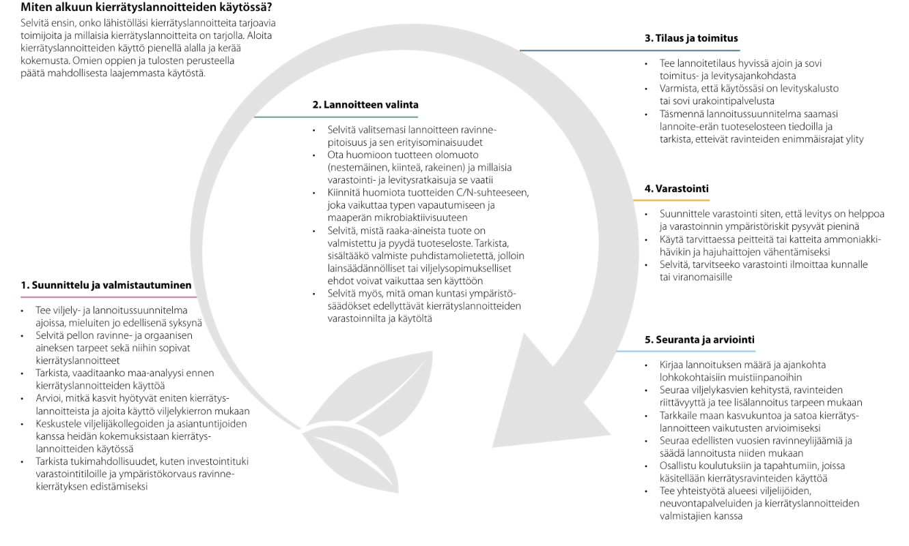
Kierrätyslannoitteiden käyttö peltoviljelyssä opas antaa konkreettisia ohjeita viljelijöille tavoitteena edistää kierrätyslannoitteiden käyttöä suomalaisessa peltoviljelyssä. Oppaan avulla halutaan lisätä viljelijöiden ja muiden alan toimijoiden tietämystä kierrätyslannoitteista sekä madaltaa kynnystä niiden hyödyntämiseen osana kestävää ja omavaraisempaa maataloutta.

Slide 8
Tutustu oppaaseen täältä.

